Slide 1


Programowanie w języku Python - wykład 5
Dr inż. Marcin Albiniak

Slide 2
Agenda
XGBoost - wzmocnienie gradientowe
Zastosowania języka Python - tworzenie aplikacji Webowych
Wzorzec MVC
Platformy: Django, Bottle, Flask
Technologie używane do tworzenia aplikacji www (html, css, js, bootstrap)
Źródła
Certyfikacja
Co dalej?

Slide 3

XGBoost
XGBoost jest zbiorowym, bazującym na drzewach, algorytmem uczenia maszynowego, wykorzystującym strukturę wzmacniającą gradient.
Algorytm XGBoost był wynikiem projektu badawczego zorganizowanego na Uniwersytecie w Waszyngtonie. Carlos Guestrin i Tianqi Chen przedstawili swój referat na konferencji SIGKDD w latach 2016. Od tego czasu XGBoost stał się znanym algorytmem, który zrewolucjonizował środowisko nauki maszynowej.
https://xgboost.readthedocs.io/en/latest/

Slide 4
Zalety XGBOOST
Szeroki zakres zastosowań
Łatwo przenośny - wieloplatformowy
Integracja z chmurą
Bardzo wysoka wydajność
Wiele możliwości łączenia z innymi rozwiązaniami

Slide 5
Wydajność
Maszyny do zwiększania gradientu i XGBoost to metody drzewa zespołów. Wykorzystują one architekturę zstępowania gradientu w celu zastosowania zasady boost poor learners.
Extreme Gradient Boost znacząco poprawia szkielet GBM poprzez wdrożenie ulepszeń algorytmicznych i optymalizację systemów.
Za wydajność XGBoost odpowiada optymalizacja systemowa taka jak: paralelizacja, przycinanie drzew,
optymalizacja sprzętowa.
Dodatkowo dochodzi optymalizacja algorytmiczna: regularyzacja (upraszczanie modeli), walidacja krzyżowa
(pozwala ograniczyć liczbę iteracji), Sparsity Awerness(użycie uproszczonych funkcji i wzorów), elementy analizy statystycznej
XGBoost może być przyszłością machine learning…

Slide 6
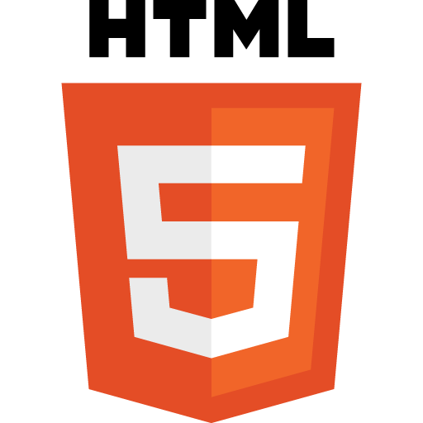
HTML5
HTML5 jako połączenie wielu standardów: HTML, CSS, JS, XML itd.
Nowe ulepszone funkcje HTML5:
Ulepszona semantyka
Formularze
Canvas – rysowanie na płótnie
Funkcje Drag and Drop
Lokalne przechowywanie danych
Przesyłanie wiadomości między stronami
Powiadomienia na pulpicie
Audio i Video
Gniazda sieciowe
Geolokalizacja
Historia
Mikrodane

Slide 7

CSS 3
Standard prezentacji wizualnej stron www – CSS – Cascading Style Sheets
Nowy standard wizualizacji stron HTML5 – CSS3

Slide 8
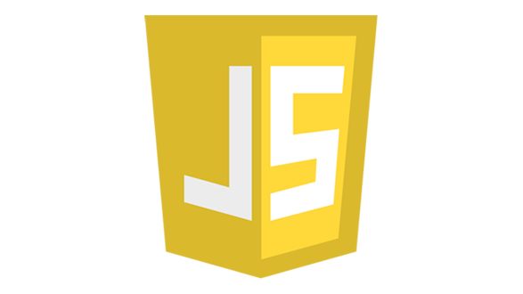
JavaScript
Użycie JavaScript
JavaScript jako łącznik wielu technologii
Krok dalej – AJAX
ECMA - ECMAScript
JavaScript
ActionScript

Slide 9
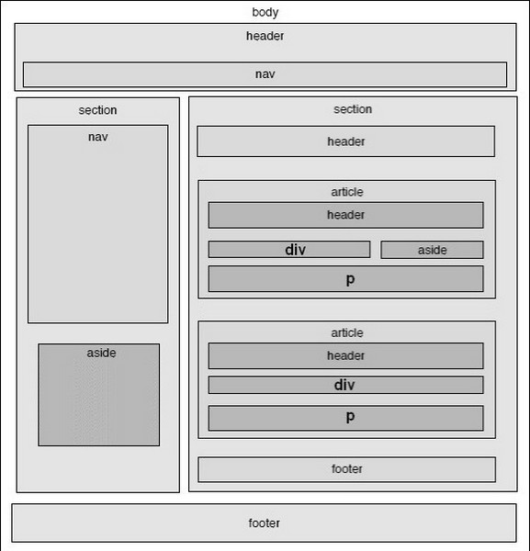
Architektura pliku HTML5

Slide 10
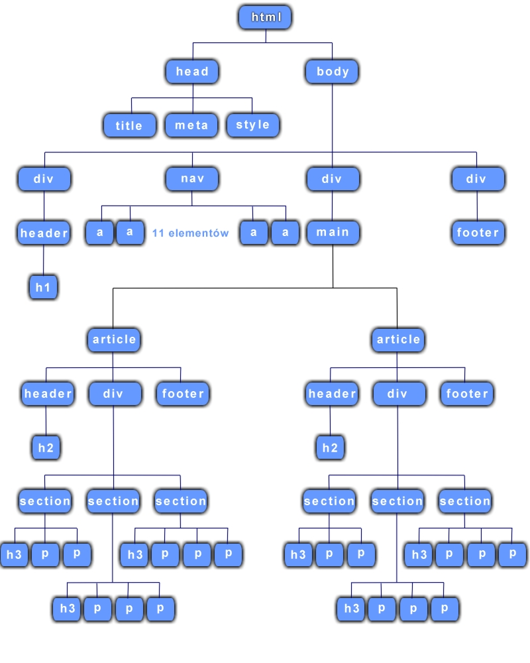
MODEL DOM

Slide 11
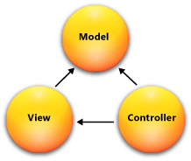
MVC
Wzorzec architektury MVC (Model-View-Controller) dzieli aplikację na trzy główne składniki: model, widok i kontroler. Struktura Frameworków MVC dostarcza wzorzec do tworzenia aplikacji sieci Web alternatywny w stosunku do innych rozwiązań sieci Web. MVC to niewielka, wysoce testowalna struktura prezentacji, która jest zintegrowana z istniejącymi funkcjami platform Pythona, takimi jak strony wzorcowe i uwierzytelnianie oparte na członkostwie.

Slide 12

BOOTSTRAP
biblioteka CSS, rozwijany przez programistów Twittera.
Zawiera zestaw przydatnych narzędzi ułatwiających tworzenie interfejsu graficznego stron oraz aplikacji internetowych. Bazuje głównie na gotowych rozwiązaniach HTML oraz CSS (kompilowanych z plików Less) i może być stosowany m.in. do stylizacji takich elementów jak teksty, formularze, przyciski, wykresy, nawigacje i innych komponentów wyświetlanych na stronie. Biblioteka korzysta także z języka JavaScript.

Slide 13

Tworzenie aplikacji www z użyciem Pythona
Platformy do tworzenie aplikacji www:
Django
Flask
Bottle
Pyramid

Slide 14
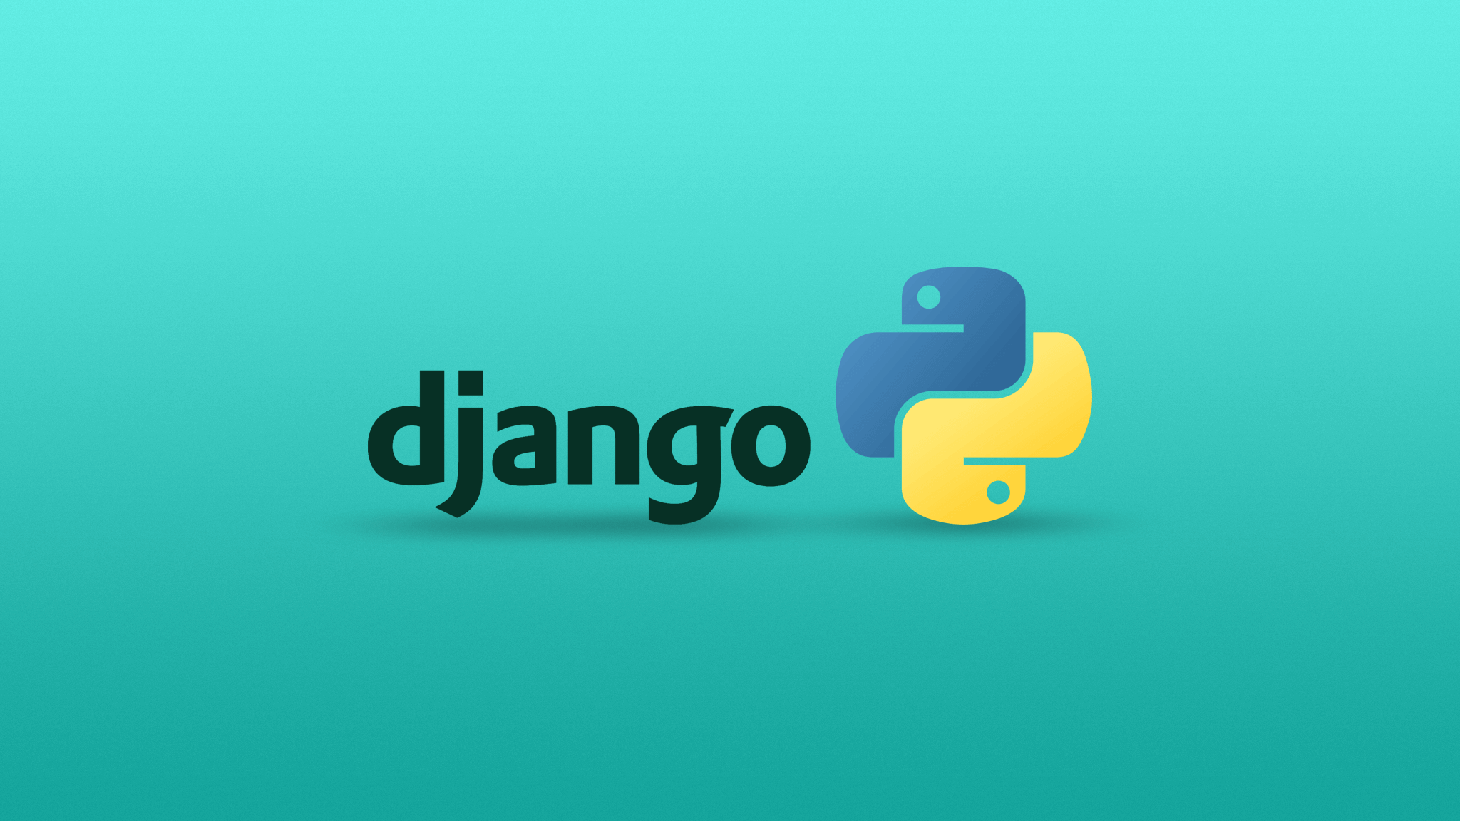
DJANGO
wolny i otwarty framework przeznaczony do tworzenia aplikacji internetowych, napisany w Pythonie. Powstał pod koniec 2003 roku jako ewolucyjne rozwinięcie aplikacji internetowych, tworzonych przez grupę programistów związanych z Lawrence Journal-World. W 2005 roku kod Django został wydany na licencji BSD

Slide 15

FLASK
Flask – mikro framework aplikacji webowych napisany w języku Python. Jest sklasyfikowany jako micro-framework, ponieważ nie wymaga określonych narzędzi ani bibliotek.
Flask oferuje sugestie, ale nie wymusza żadnych zależności ani układu projektu. Do programisty należy wybór narzędzi i bibliotek, których chcą używać. Społeczność udostępnia wiele rozszerzeń, które ułatwiają dodawanie nowych funkcji.

Slide 16
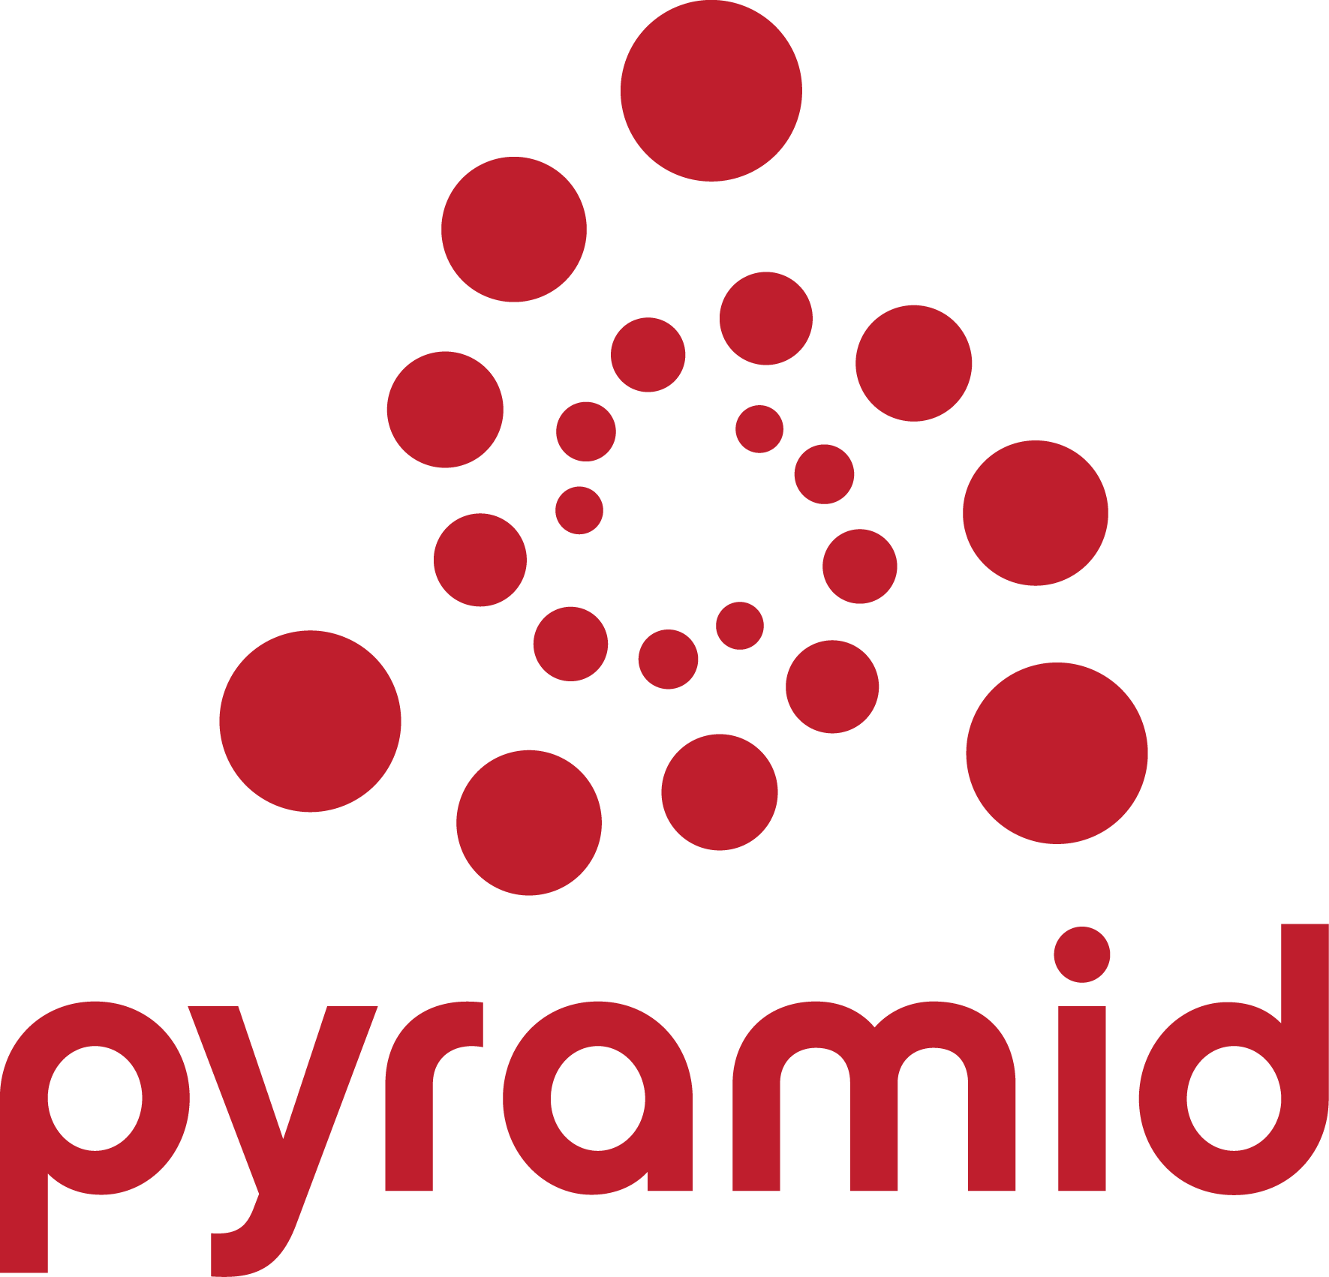
Pyramid
Pyramid to framework aplikacji internetowych w języku Python. Ma na celu ułatwienie tworzenia aplikacji internetowych. Jest to oprogramowanie typu open source.
Pyramid kieruje się następującymi zasadami projektowania i inżynierii:
Prostota
Minimalizm
Dokumentacja
Otwartość
Niezawodność

Slide 17

BOTTLE
Bottle to szybki, prosty i lekki mikro- framework WWW WSGI dla Pythona.
Jest dystrybuowany jako pojedynczy moduł plików i nie ma żadnych zależności innych niż biblioteka standardowa języka Python.
Cechy framworka
Routing: żądania mapowania wywołań funkcji z obsługą czystych i dynamicznych adresów URL.
Szablony: Szybki i pythonowy wbudowany silnik szablonów oraz obsługa szablonów mako, jinja2 i cheetah.
Narzędzia: wygodny dostęp do danych formularzy, przesyłanych plików, plików cookie, nagłówków i innych metadanych związanych z HTTP.
Serwer: wbudowany serwer programistyczny HTTP i obsługa wklejania, bjoern, gae, cherrypy lub dowolnego innego serwera HTTP obsługującego WSGI.

Slide 18
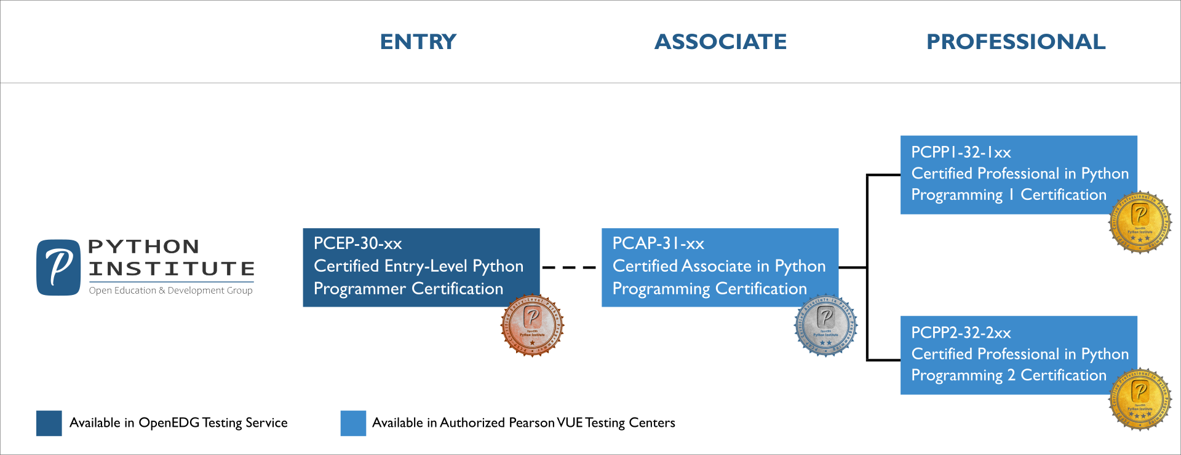
Certyfikcja
https://pythoninstitute.org/certification/
https://docs.microsoft.com/en-us/learn/certifications/exams/98-381
https://digitaldefynd.com/best-python-tutorial-class-certification-course-training-online/

